Slide 1
Воздушная оболочка земли
Сташкова Елена Валерьевна
Учитель географии
МБОУ СОШ № 45
г. Мурманск

Slide 2
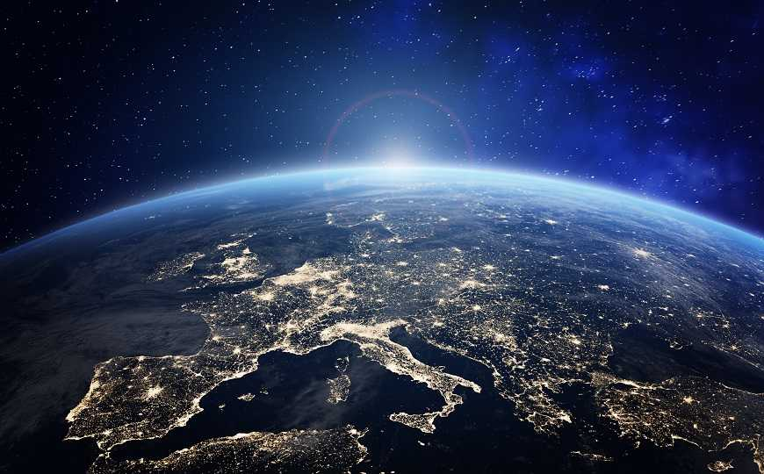
Голубое свечение вокруг Земли –
её атмосфера.
Синий цвет – придает кислород.

Slide 3
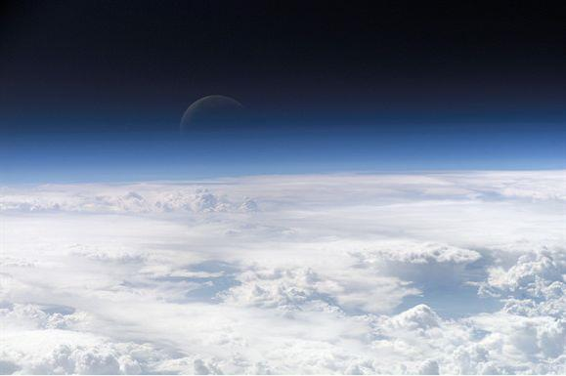
АТМОСФЕРА – воздушная оболочка Земли.
Невидимая газовая оболочка. Это самая верхняя и наименее плотная оболочка нашей планеты.

Slide 4
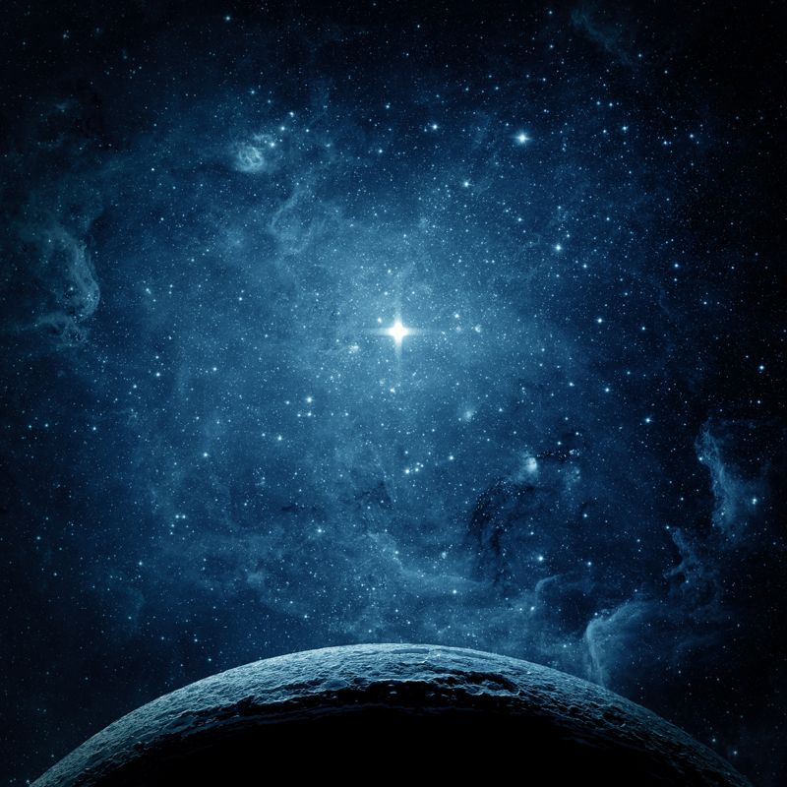
4,3 млрд. лет назад начали появляться первые газы – водород и гелий.

Slide 5
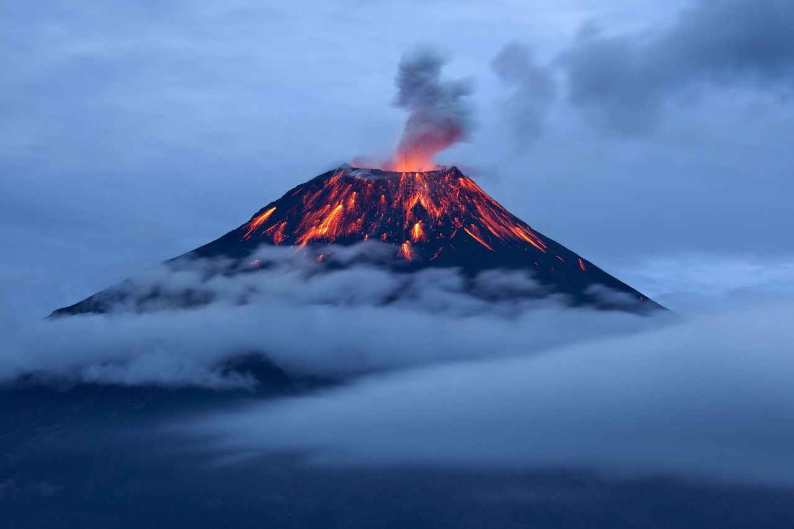
При извержении вулканов на поверхность Земли выбрасывались – аммиак, углекислый газ, метан. Вулканическая деятельность привела к поступлению в атмосферу – водяного пара. Первые фотосинтезирующие растения стали выделять кислород.

Slide 6
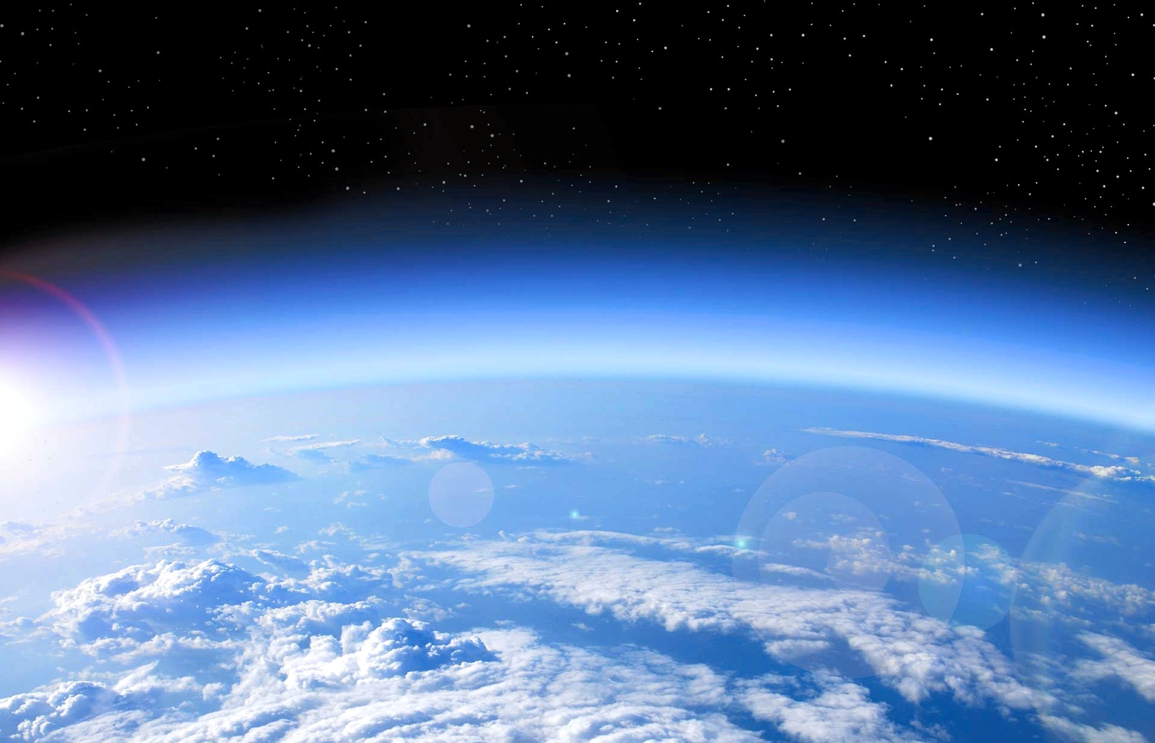
Избыток кислорода способствовал формированию озонового слоя.

Slide 7
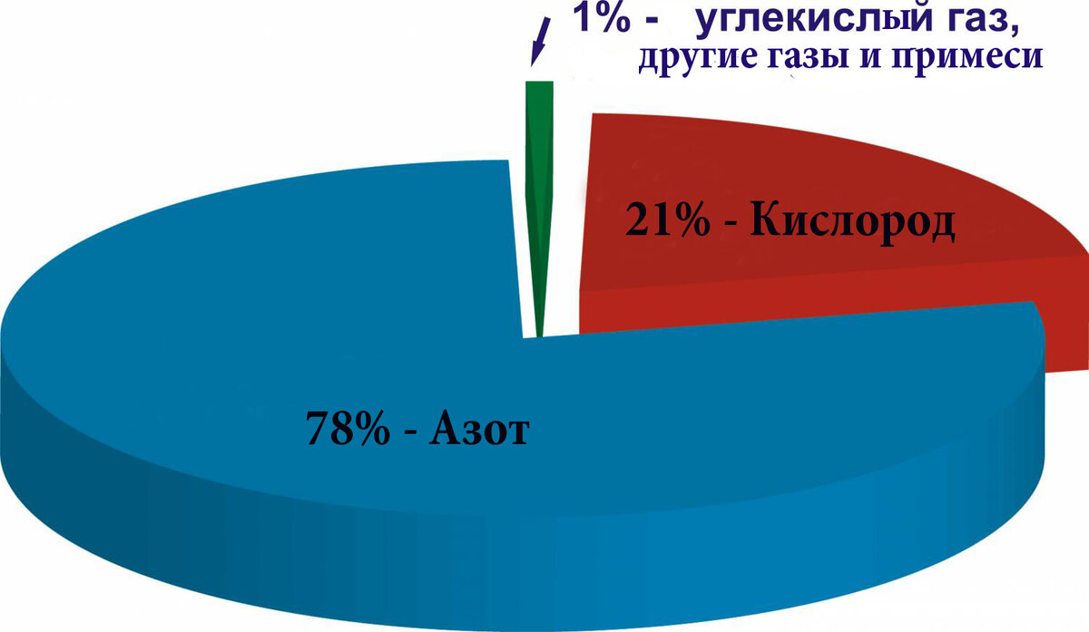
Состав атмосферы

Slide 8
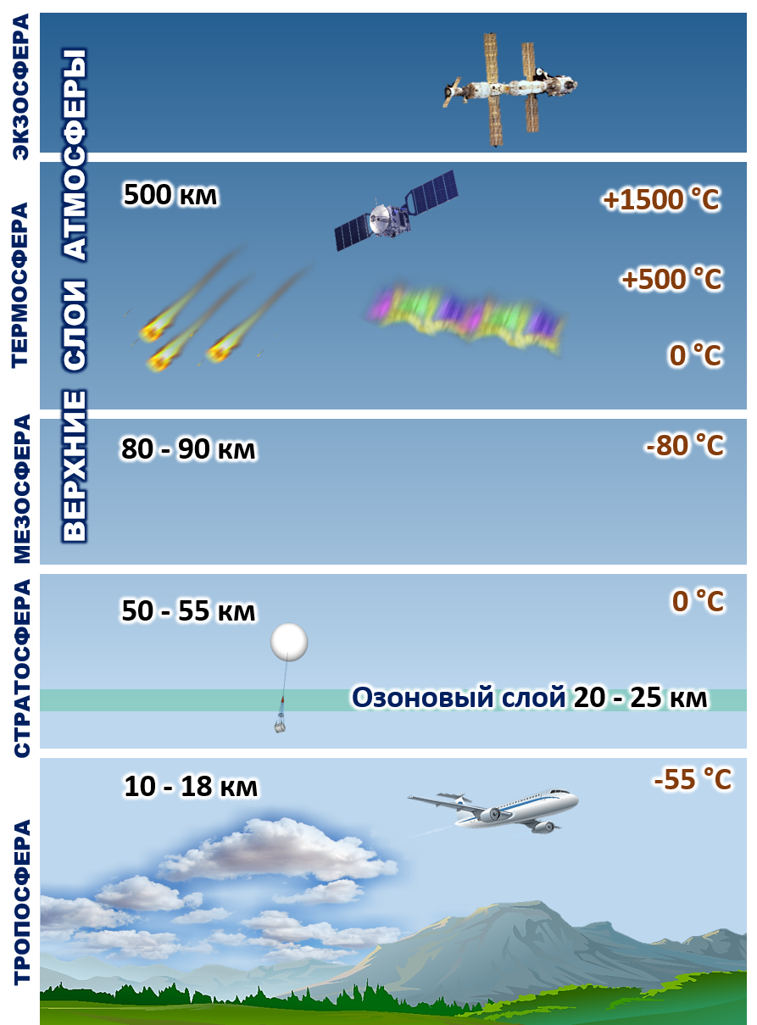
Атмосфера состоит из
5 слоев, которые различаются по составу, плотности и температуре.
Нижние слои тропосфера и стратосфера содержат почти весь воздух Земли.

Slide 9
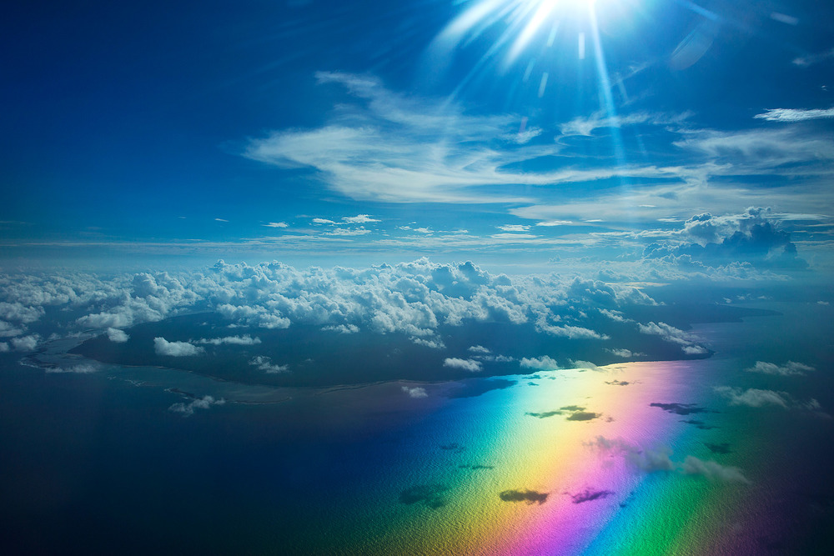
ТРОПОСФЕРА
Нижний и самый плотный слой атмосферы.
Более всего пригодна для жизни (все живые организмы).
Верхняя граница 16-18 км. (экватор), 10-12 км. (умеренные широты), 8-9 км. у полюсов.
Формируются облака, выпадают осадки, горизонтальное и вертикальное движение воздуха.
«Фабрика погоды».
Температура у верхней границы – 50 градусов.

Slide 10
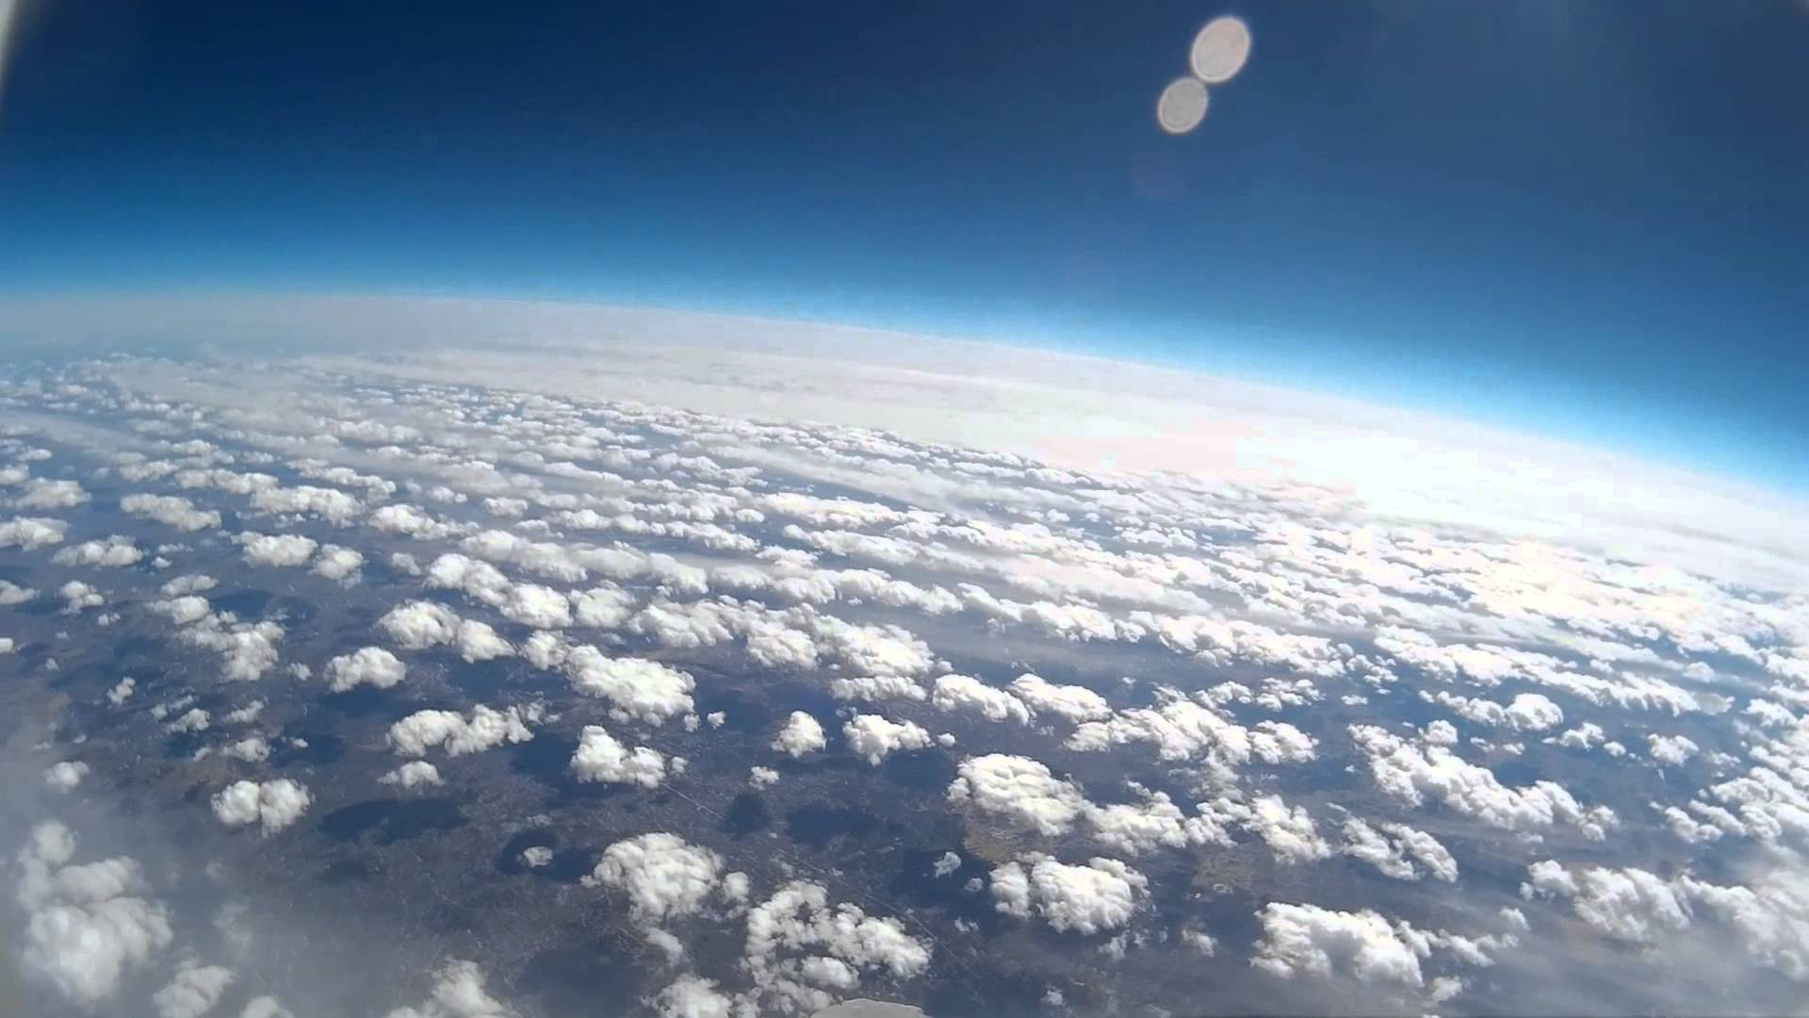
СТРАТОСФЕРА
Второй слой от поверхности Земли.
Простирается до высоты 50-55 км.
Воздух разряжен (20% массы атмосферы), им невозможно дышать.
Температура повышается, у верхней границы достигает 0 градусов.
На высоте 20-25 км. – озоновый слой. Озоновый слой – экран защищающий от ультрафиолетовых лучей.

Slide 11
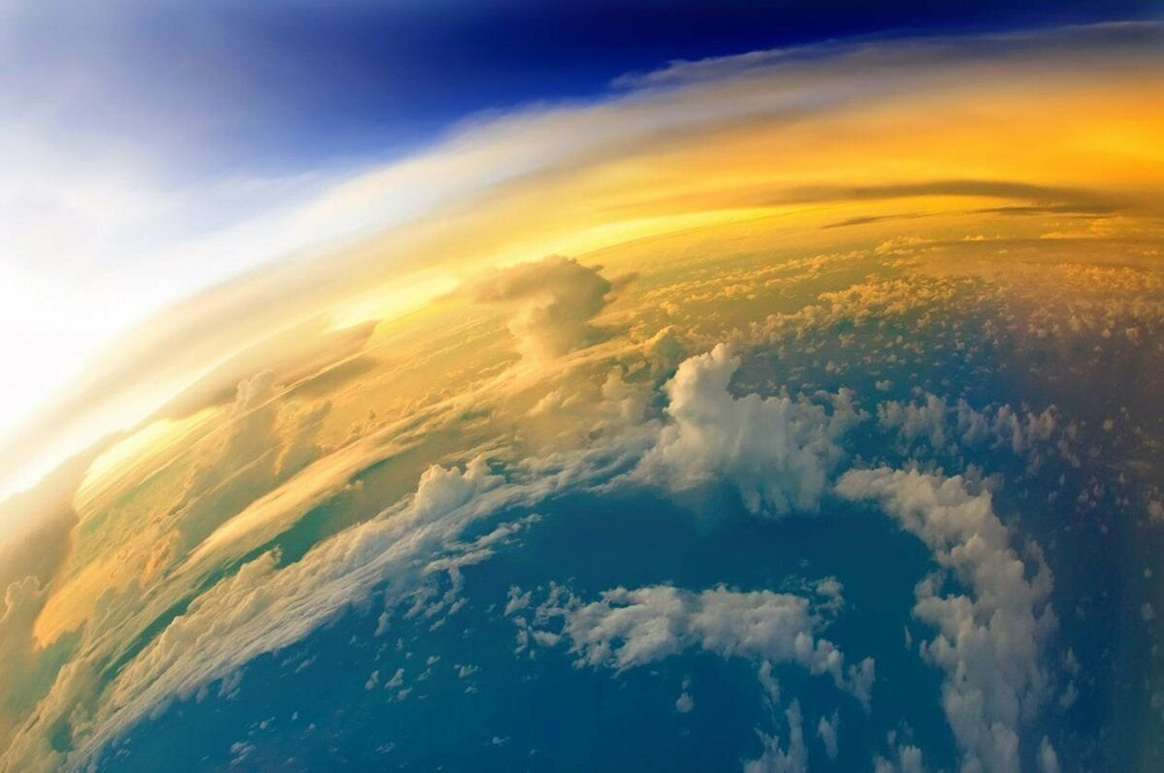
ВЕРХНИЕ СЛОИ АТМОСФЕРЫ
Выше 50-55 км.
Мезосфера, термосфера, экзосфера.
Плотность воздуха очень мала.
Явления: северное сияние, метеоры.

Slide 12
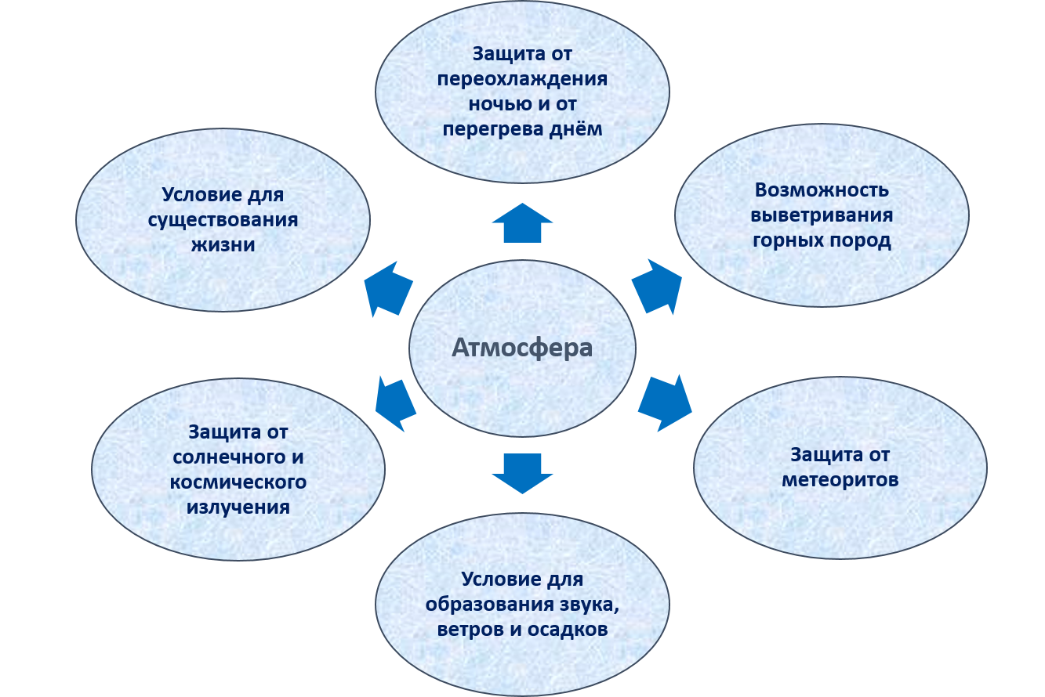
Значение атмосферы

Slide 13
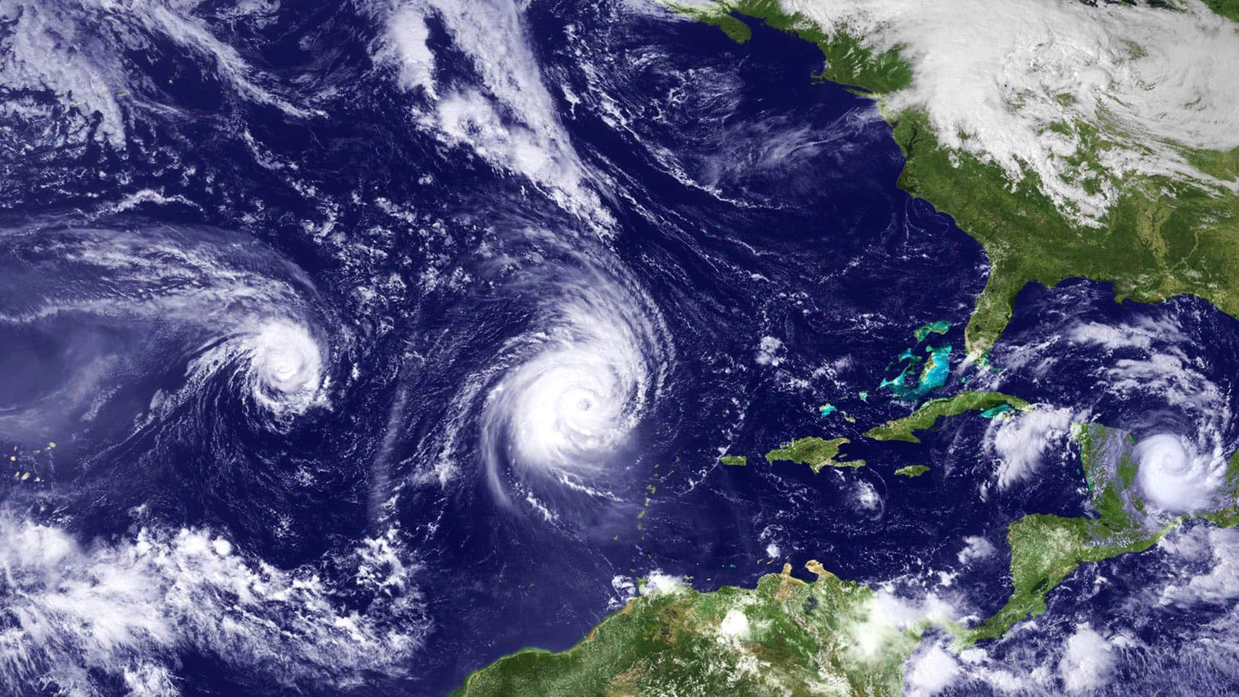
МЕТЕОРОЛОГИЯ – изучает состояние атмосферы и происходящие в ней процессы.
Задачи метеорологии:
наблюдение за погодой;
изучение климатических характеристик;
наблюдение за химическим составом воздуха.

Slide 14
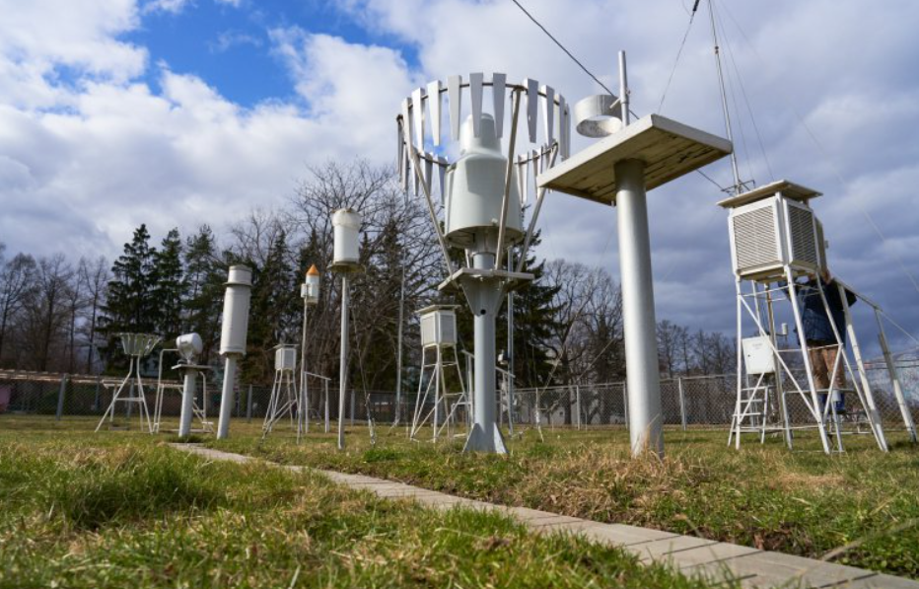
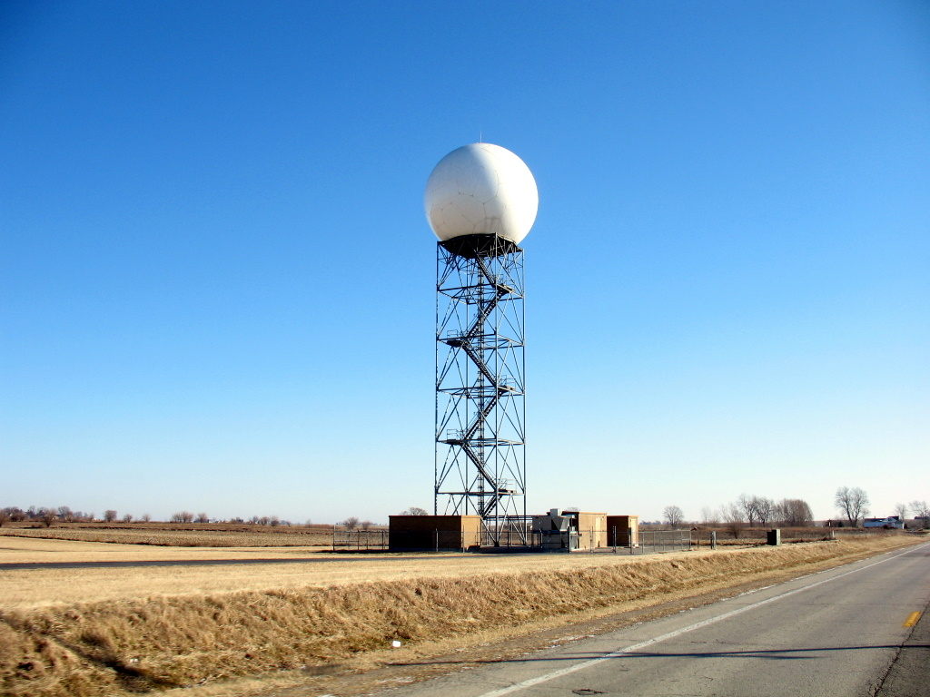
На метеостанциях собирается информация о состоянии погоды.
Температура воздуха, направление и скорость ветра, атмосферное давление, количество и виды выпавших осадков.

Slide 15
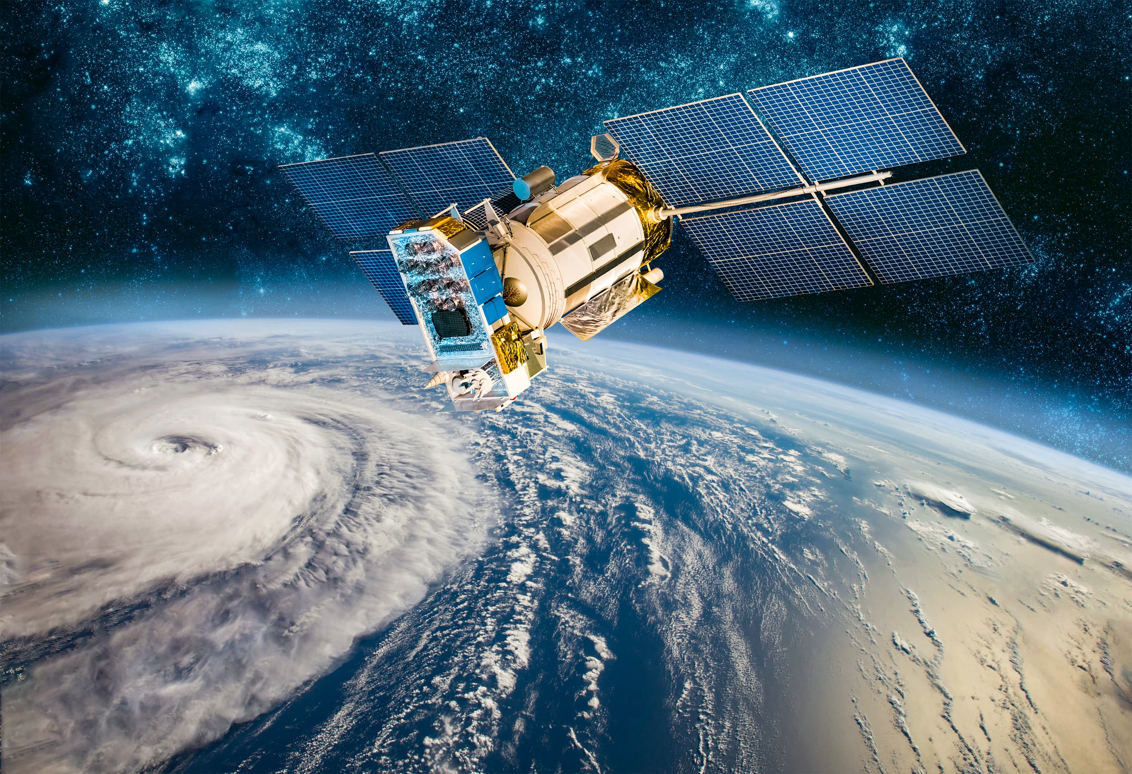
Для более точного составления прогноза погоды используют данные, полученные с искусственных спутников Земли.

Slide 16
Домашнее задание
Параграф 36 прочитать, вопросы 5,6 стр. 122 (письменно), записи в тетради.

